Slide 1
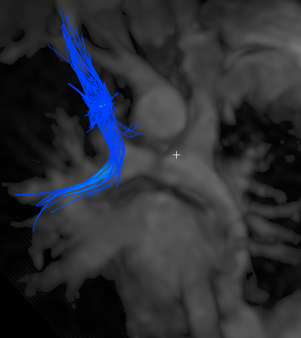
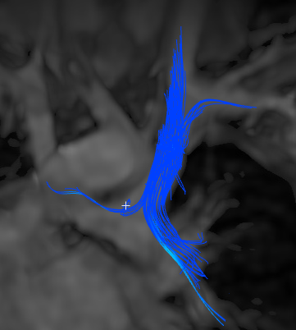
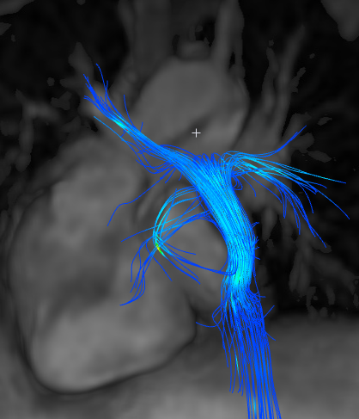
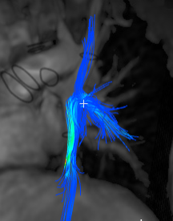
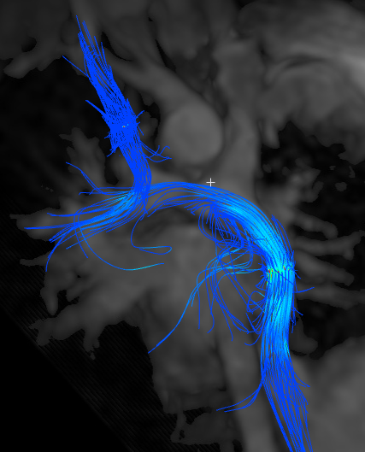
VCS D
VCS G
VCI
Analyse de la distribution du flux veineux provenant des veines caves en 4D Flow après dérivation cavo pulmonaire totale
AP D
AP G

Slide 2
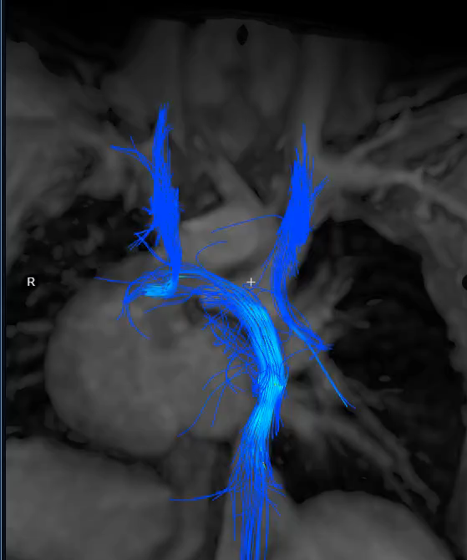
Lignes de flux montrant la répartition de flux sanguin de la VCS et VCI vers les branches AP.
VCS D
VCS G

Slide 3
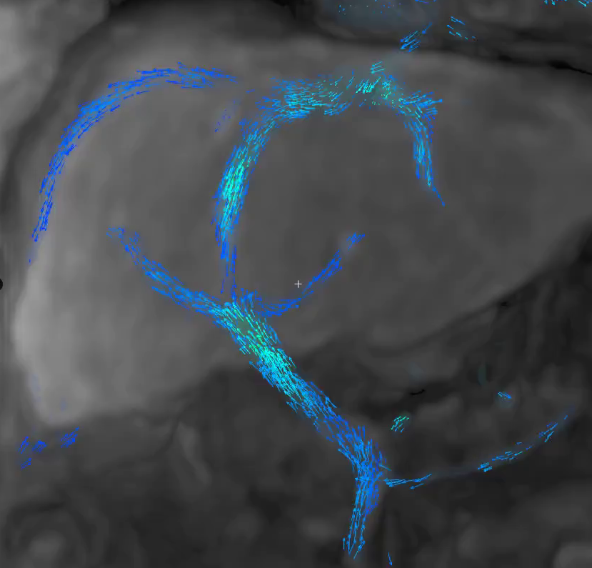
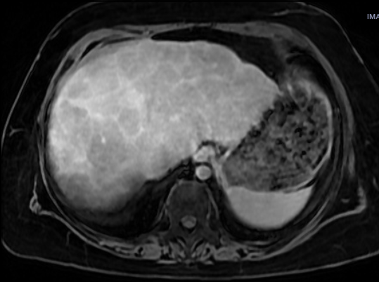
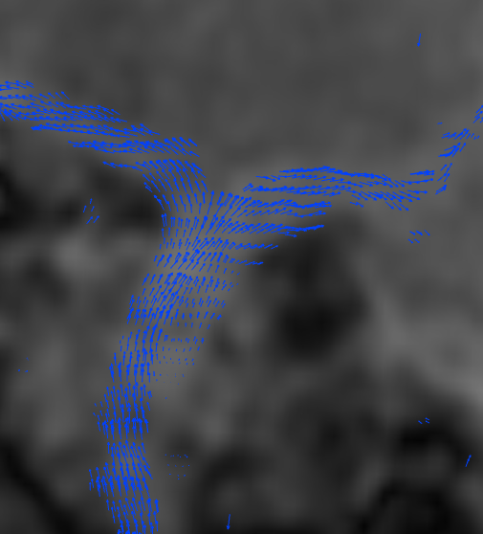
Inversion du flux au niveau de la VCI et des veines hépatiques avec persistance d’un flux hépatopète au niveau du tronc porte
Foie de cirrhose par congestion hépatique

Slide 4
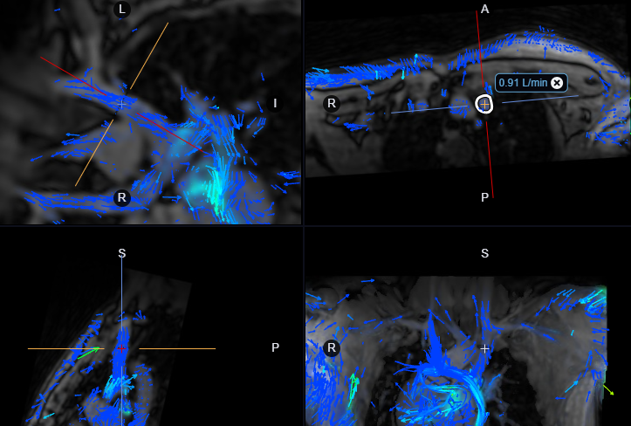
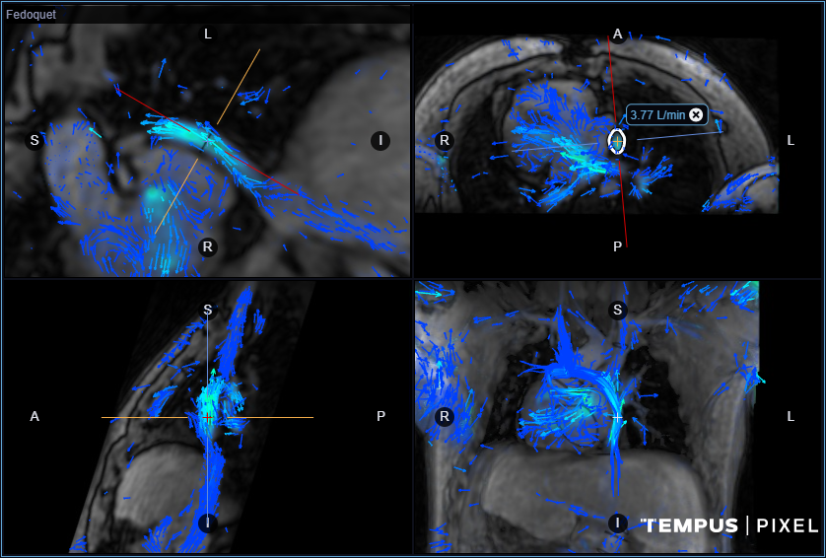
AP G
Reconstruction multi planaire et mesure directe du flux 4D au niveau de la VCI et de l’AP gauche,
VCI

Slide 5
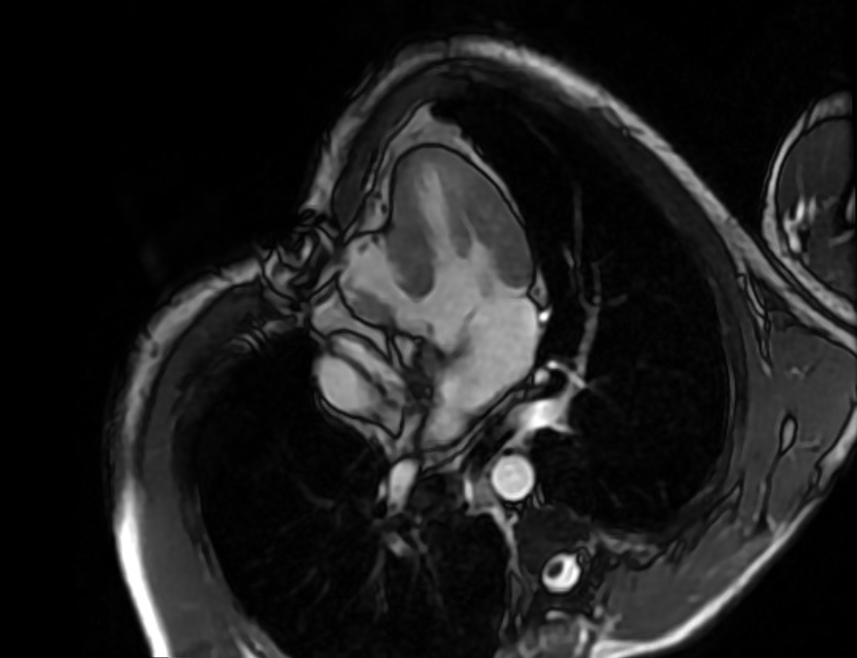
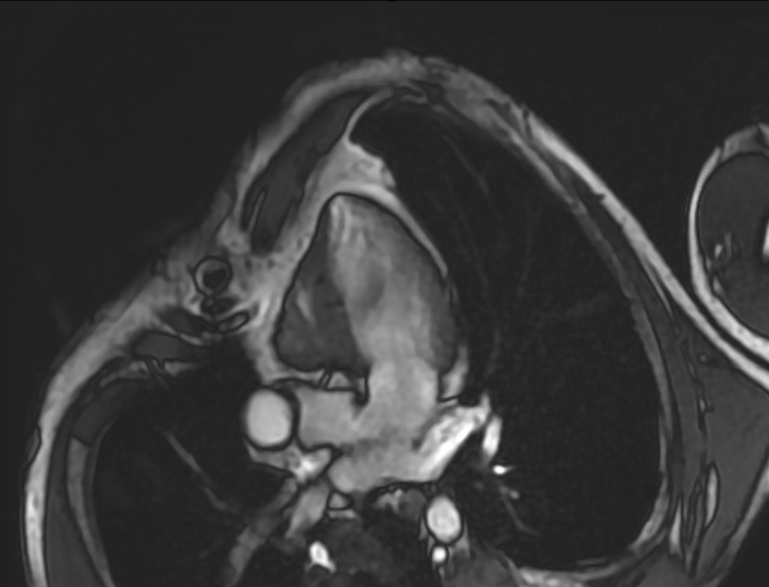
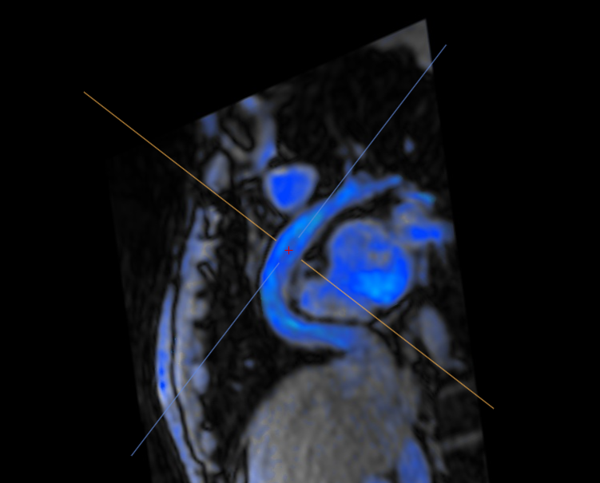
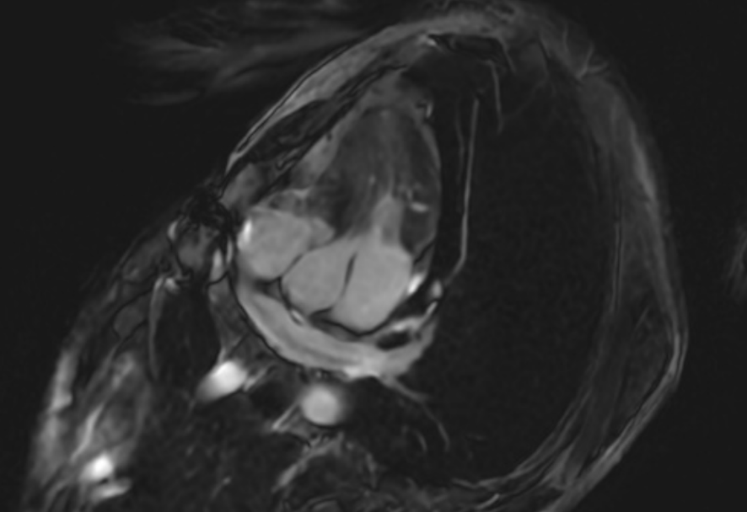
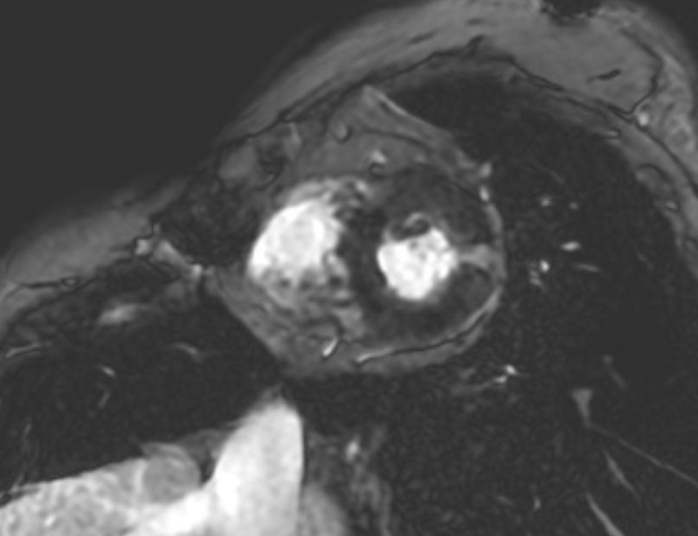
Ventricule fonctionnel unique sur atrésie tricuspide (a,b) traité par dérivation cavo pulmonaire totale (Fontan) extracardiaque (c)
Rehaussement tardif radiaire de la paroi latéro basale probablement arythmogène (d,e).

